Slide 1
Thiết kế thí nghiệm – Nov.21, 2018
Detector nhấp nháy NaI(Tl)
Cao thế: 800V – Hệ số khuếch đại: x100 – Chế độ đo CT
Thời gian đo: 1mins
Bố trí thí nghiệm
Khoảng cách từ Detector đến tâm ống: 5.5cm
Khoảng cách từ Nguồn Am-241 đến tâm ống: 5.0 cm
Độ cao từ trục (Detector – Nguồn) so với bề mặt bàn: 7.5cm
Dung dịch làm mẫu chuẩn
Dung dịch nước muối (NaCl), đường (C = 90%), Ethanol (C = 90%), Nước cất
Khối lượng và thể tích chi tiết trong bảng 1.

Slide 2
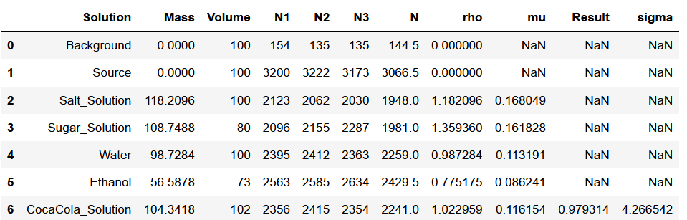
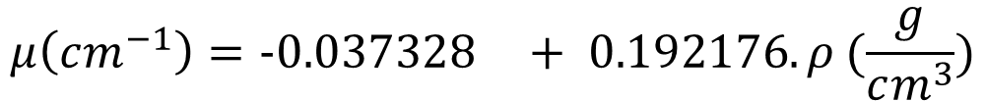
Báo cáo Kết quả - Nov.21, 2018
Bảng kết quả thí nghiệm. Unit: Mass(g), Volume (mL), N(counts), rho(g/cm3) , mu(cm-1)
Phương trình chuẩn hệ số truyền qua:
$$μ\left(cm^{−1}\right)=−0.037328 + 0.192176.ρ (\frac{g}{cm^{3}})$$

Slide 3
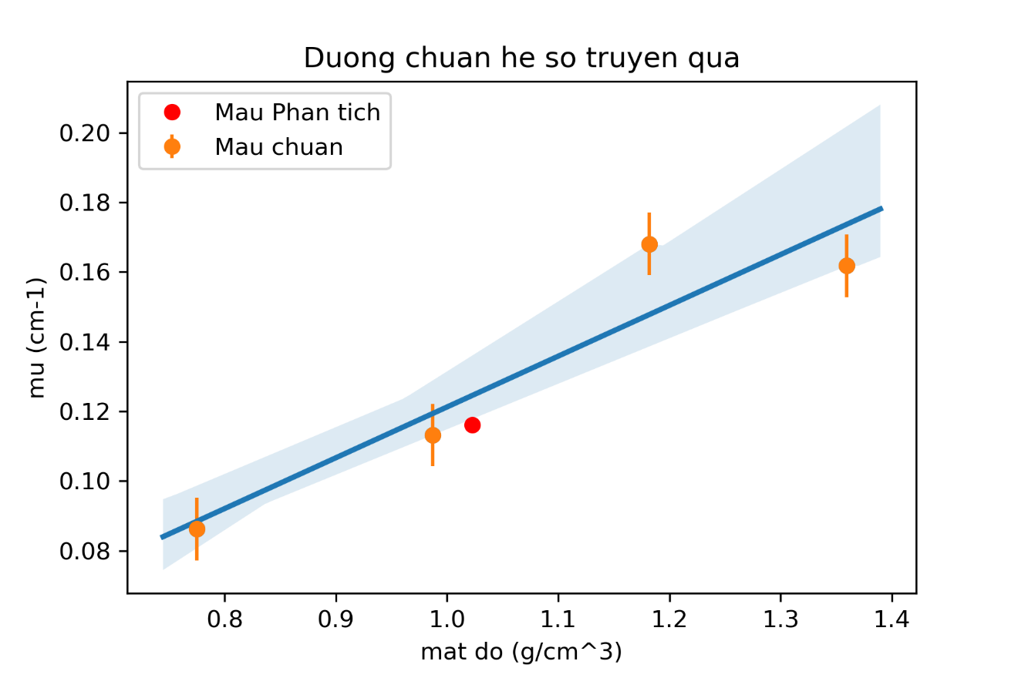
Báo cáo Kết quả - Nov.21, 2018
Kết quả: Mật độ của dung dịch CocaCola = 0.979314 (g/cm3) ; Sai số: 4.266542%

Slide 4
Thiết kế thí nghiệm – Nov.23, 2018
Detector nhấp nháy NaI(Tl)
Cao thế: 805V – Hệ số khuếch đại: x100 – Chế độ đo CT
Thời gian đo: 2 mins
Bố trí thí nghiệm
Khoảng cách từ Detector đến tâm ống: 5.5cm
Khoảng cách từ Nguồn Am-241 đến tâm ống: 5.0 cm
Độ cao từ trục (Detector – Nguồn) so với bề mặt bàn: 7.5cm
Dung dịch làm mẫu chuẩn
Dung dịch nước muối (NaCl), đường (C = 90%), Ethanol (C = 90%), Nước cất, Na2SO4 (C=60%)
Khối lượng và thể tích chi tiết trong bảng 1.

Slide 5
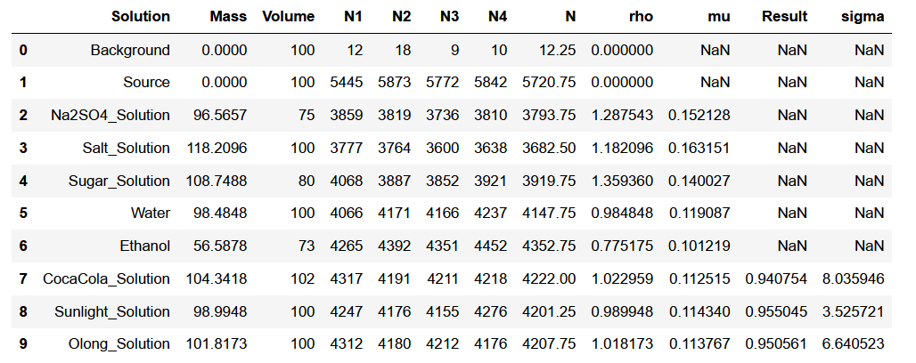
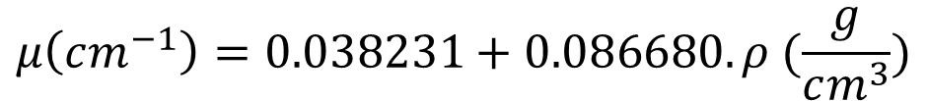
Báo cáo Kết quả - Nov.23, 2018
Phương trình chuẩn hệ số truyền qua:
$$μ\left(cm^{−1}\right)=0.038231+0.086680.ρ (\frac{g}{cm^{3}})$$

Slide 6
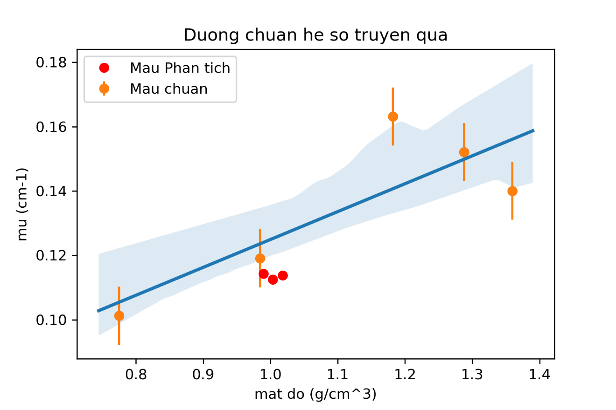
Báo cáo Kết quả - Nov.23, 2018
Kết quả:
Mật độ của dung dịch CocaCola = 0.940754 (g/cm3) ; Sai số: 8.035946 %
Mật độ của dung dịch Sunlight_Solution = 0.955045 (g/cm3) ; Sai số: 3.525721 %
Mật độ của dung dịch Olong_Solution = 0.950561 (g/cm3) ; Sai số: 6.640523 %

